Slide 1

Bienvenue à tous

Slide 2
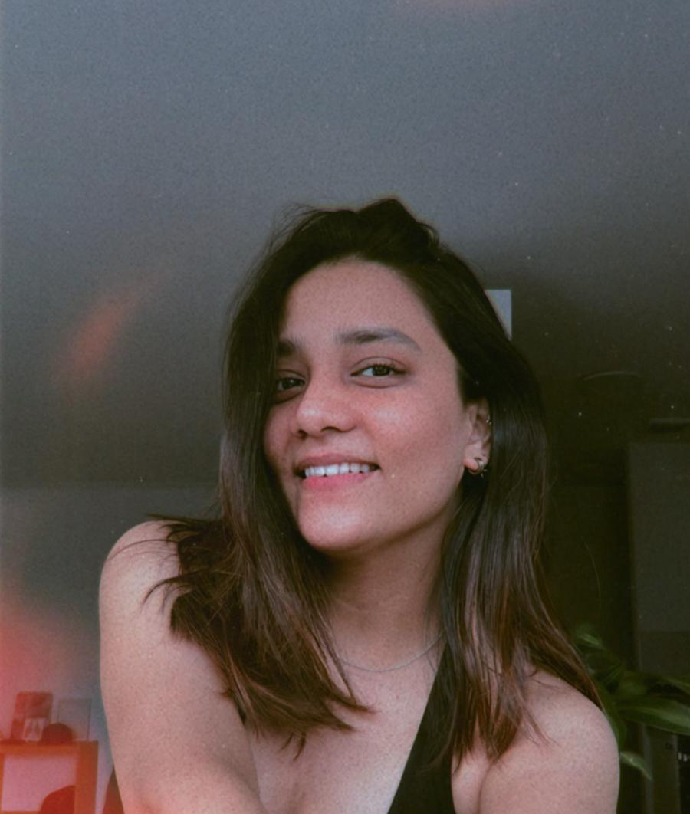
À propos de MOI
SAEE S. TIPNIS
Je suis un graphiste et illustrateur indien.
Intéressé par : Illustration, Co-design, Accessibilité
Étudiante à la maîtrise à l’Université de l’École d’art et de design de l’Ontario(OCAD)

Slide 3

« La vie est un voyage à ne pas manquer, je tends la main et je suis mon bonheur »

Slide 4
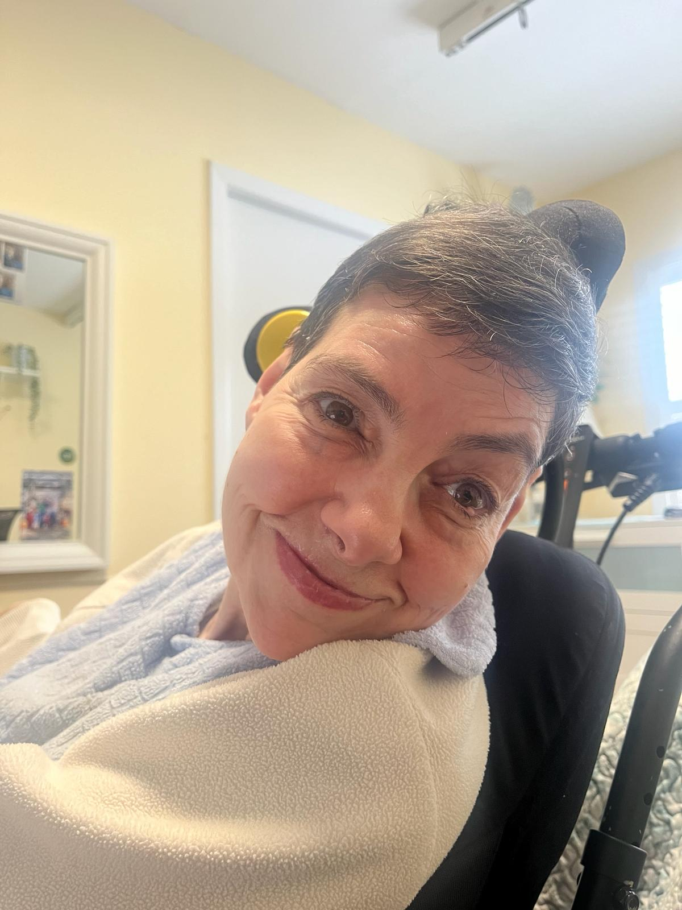
Christine Jeminez
De Hamilton, Canada
Aime regarder des dramatiques télévisées
Fan de la chanson de Bobby McFerrin,
« Ne t’inquiète pas, sois heureux »

Slide 5

Bliss I-Band
Blissymbolics
Le Bliss I-Band est un groupe d’adultes ayant un handicap physique qui se réunissent chaque semaine pour explorer les possibilités de faire de la musique avec des instruments virtuels.
Bliss I-Band
Bienvenue à tous

Slide 6

Infirmité motrice cérébrale
C’est le handicap moteur le plus fréquent chez l’enfant.
Elle est causée par un développement anormal du cerveau ou des dommages au cerveau en développement.
La gestion est pluridisciplinaire
impliquant le médecin traitant travaillant avec une équipe de prestataires de services de réadaptation, d’orthopédie, de psychologie et de soins sociaux.
« Un groupe de troubles qui affectent la capacité d’une personne à bouger et à maintenir l’équilibre et la posture. »
(Centres pour le contrôle et la prévention des maladies)

Slide 7
Grand projet de recherche
Explorer le pouvoir de la co-conception : de la création musicale à l’obtention d’un sentiment d’agentivité
Conseiller principal: Jutta Treviranus

Slide 8
Musique et paralysie cérébrale
Dans les études d’intervention impliquant des personnes atteintes de
Limitation de la mobilité Il a été observé que l’utilisation de programmes musicaux et rythmiques :
Activation du système moteur et auditif,
Amélioration de l’équilibre et des sensations tactiles,
Amélioration des problèmes de santé mentale.

Slide 9
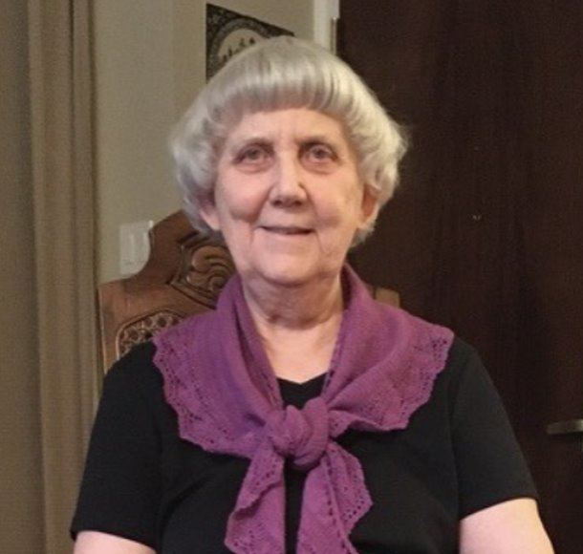
Shirley
McNaughton
Shirley est une éducatrice spécialisée qui enseigne, d’abord aux enfants, puis aux adultes atteints de paralysie cérébrale depuis 1968.In 2014, Shirley a étendu l’utilisation des i-Pads aux adultes handicapés et a été directeur musical au cours de la première année de l'Bliss I-Band.
But: Accroître la sensibilisation de la communauté dans le respect
aux capacités de ces personnes en démontrant leurs réalisations musicales !

Slide 10
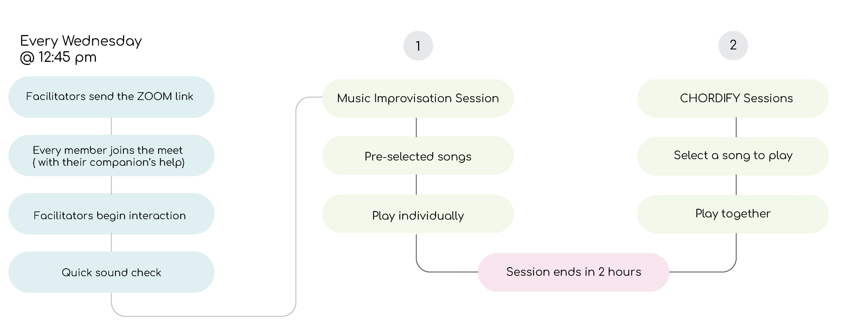
Sessions musicales hebdomadaires

Slide 11
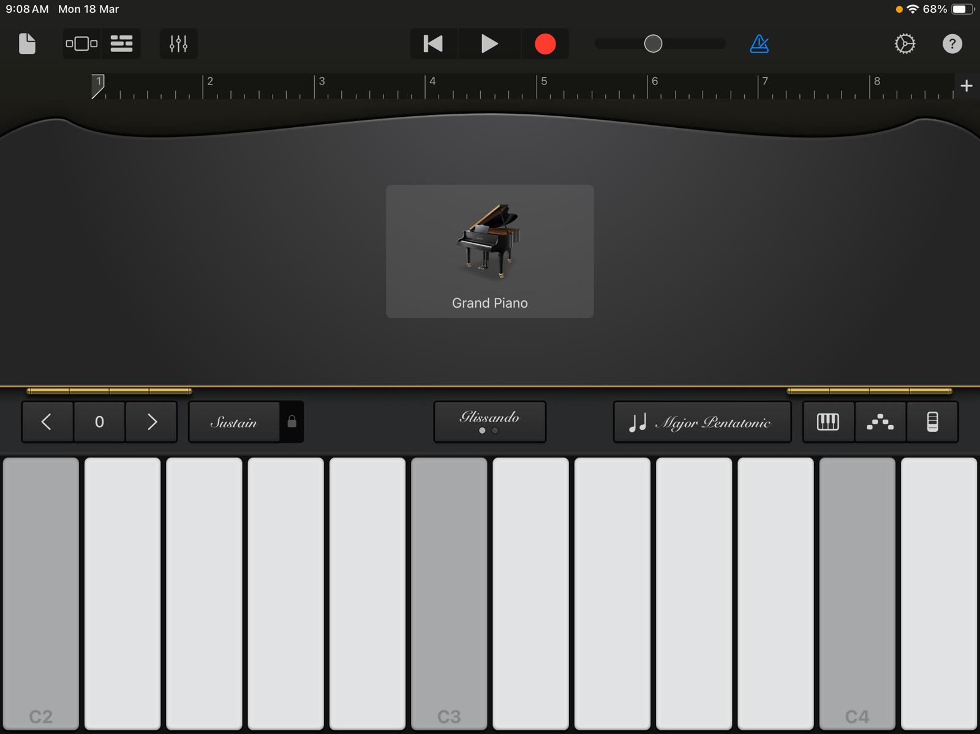
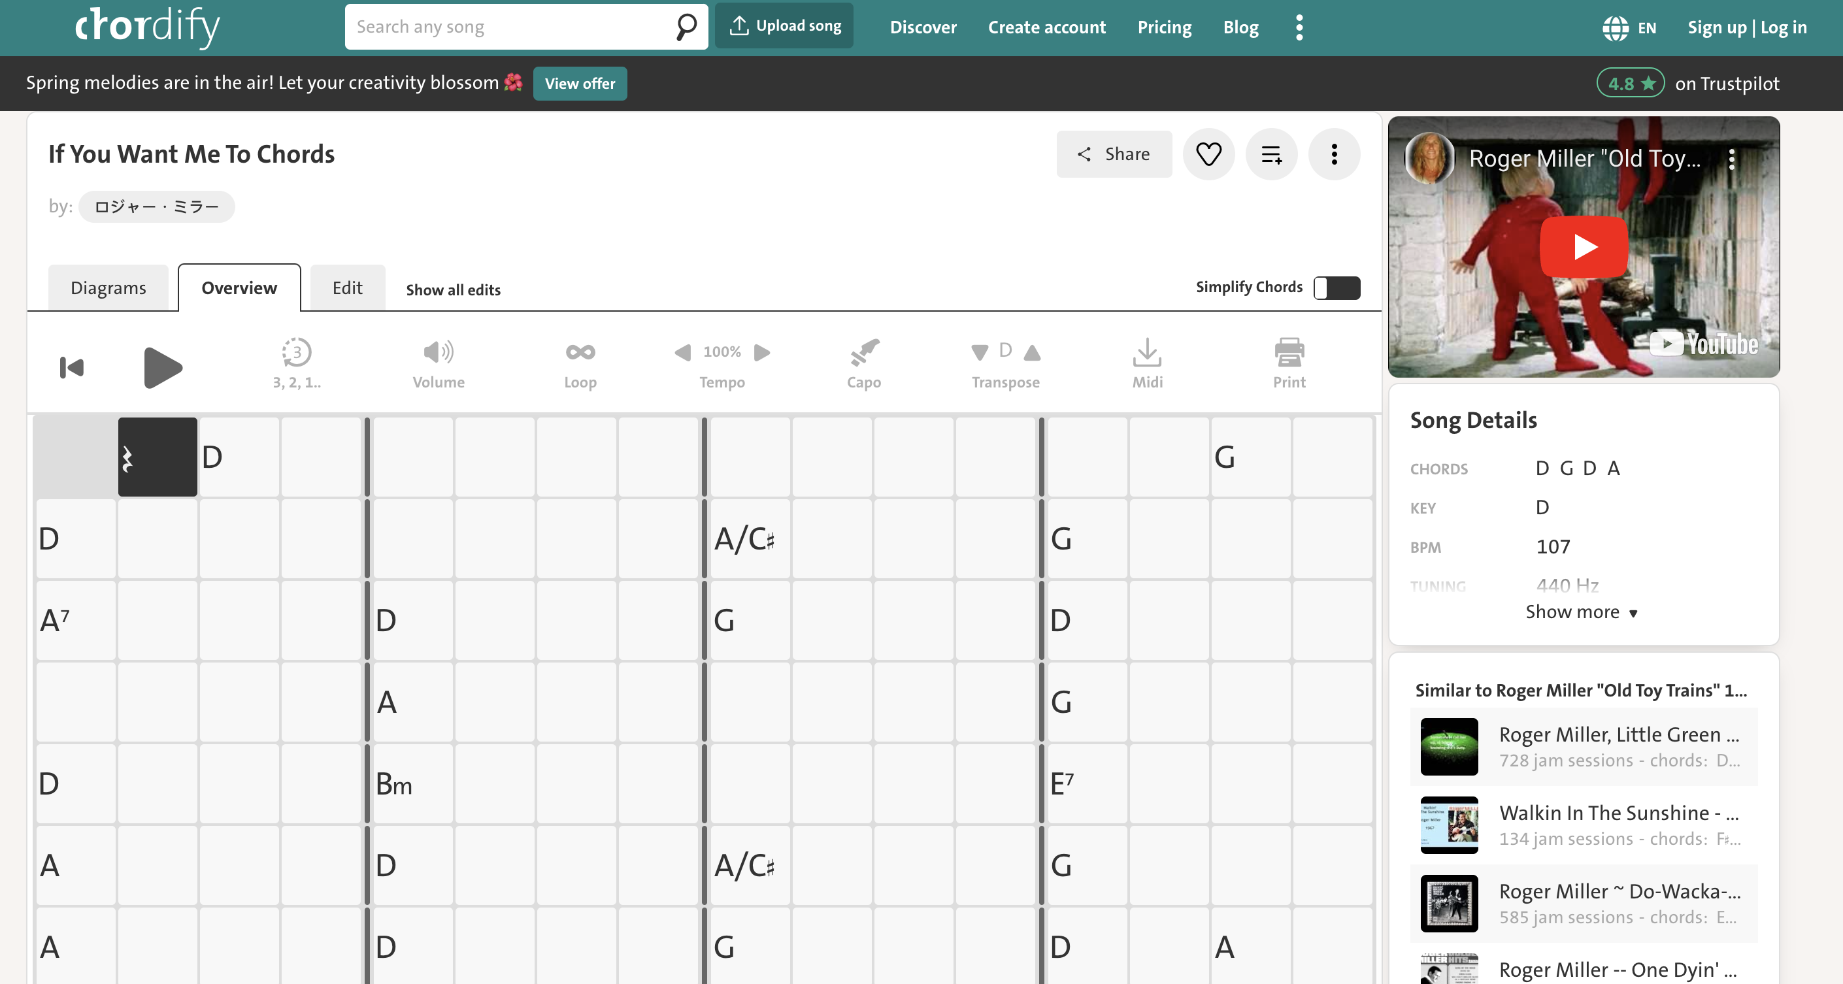
Utilisation de l’interface
Chordify Écran
GarageBand Interface

Slide 12
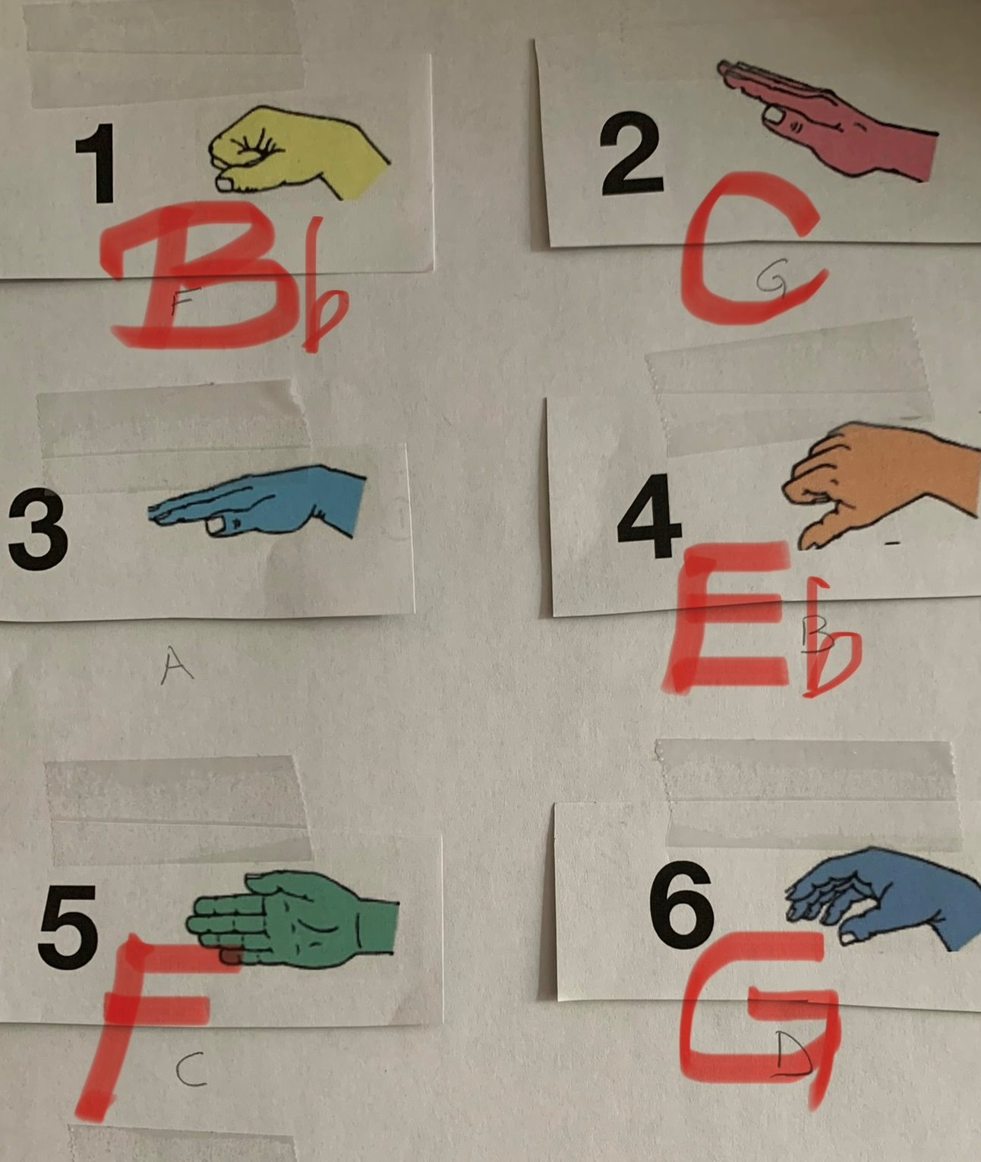
Feuille de dédicace
À gauche se trouve une feuille de dédicaces.
Il a tous les accords d’une chanson écrits sous les signes et les chiffres.
Par exemple : L’accord numéro 1 a Bb (Accord de Si bémol) avec l’illustration à la main du signe, « DO »

Slide 13
Identifier les lacunes
À travers le prisme d’un observateur
Aucune expérience antérieure de la prestation de soins
Défis rencontrés lors de la formation
Être trop serviable
Peur d’un malentendu

Slide 14
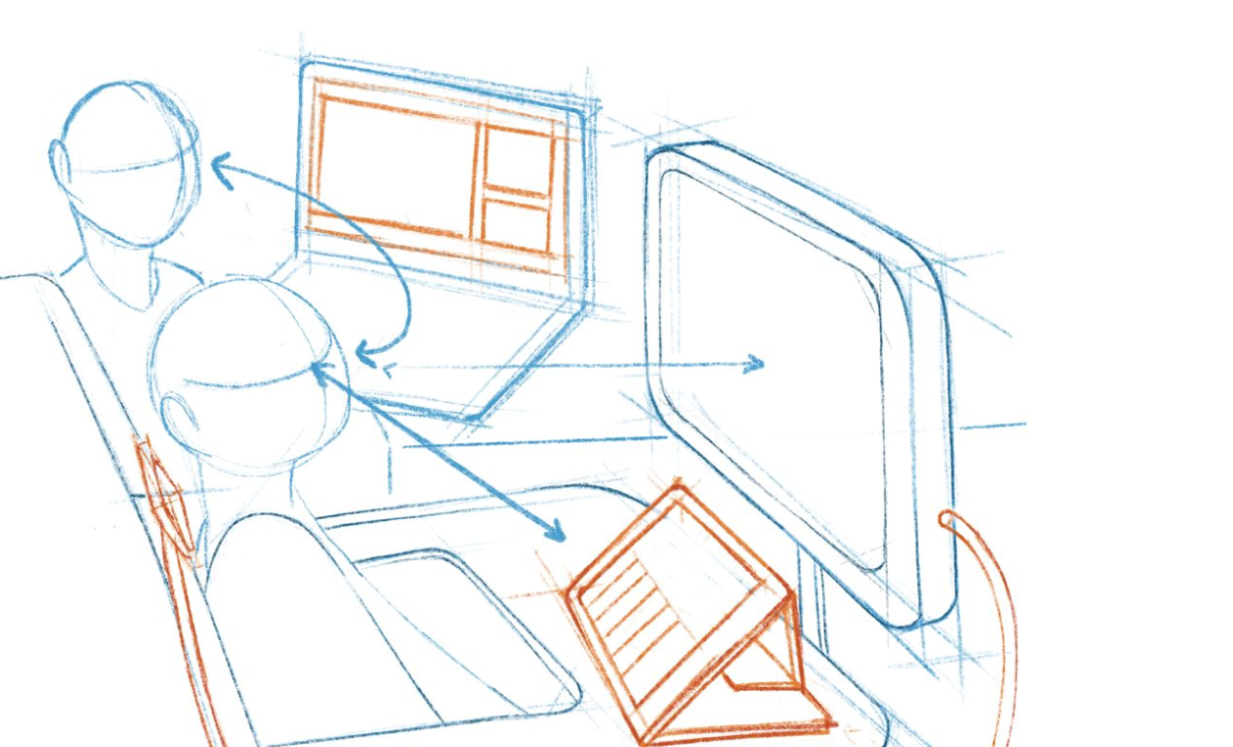
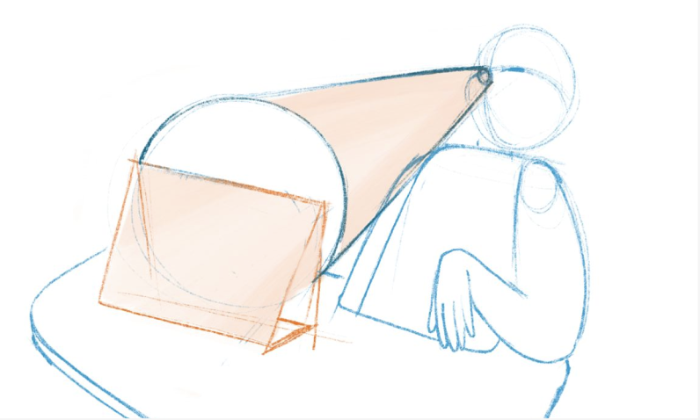
Facteurs entravant le mandat
Le cône de vision de Christine est limité à l’écran de son i-pad.
Croquis de la configuration musicale de Christine.

Slide 15

Relever les défis
TECHNOLOGIQUE
Co-concevoir avec le membre I-Band, les animateurs et d’autres accompagnateurs musicaux pour rendre le processus de création musicale plus accessible.
Cultivez chez les membres de la bande I, l’importance d’avoir un sens de l’agentivité.
STRUCTURAL
COMMUNICATIF

Slide 16
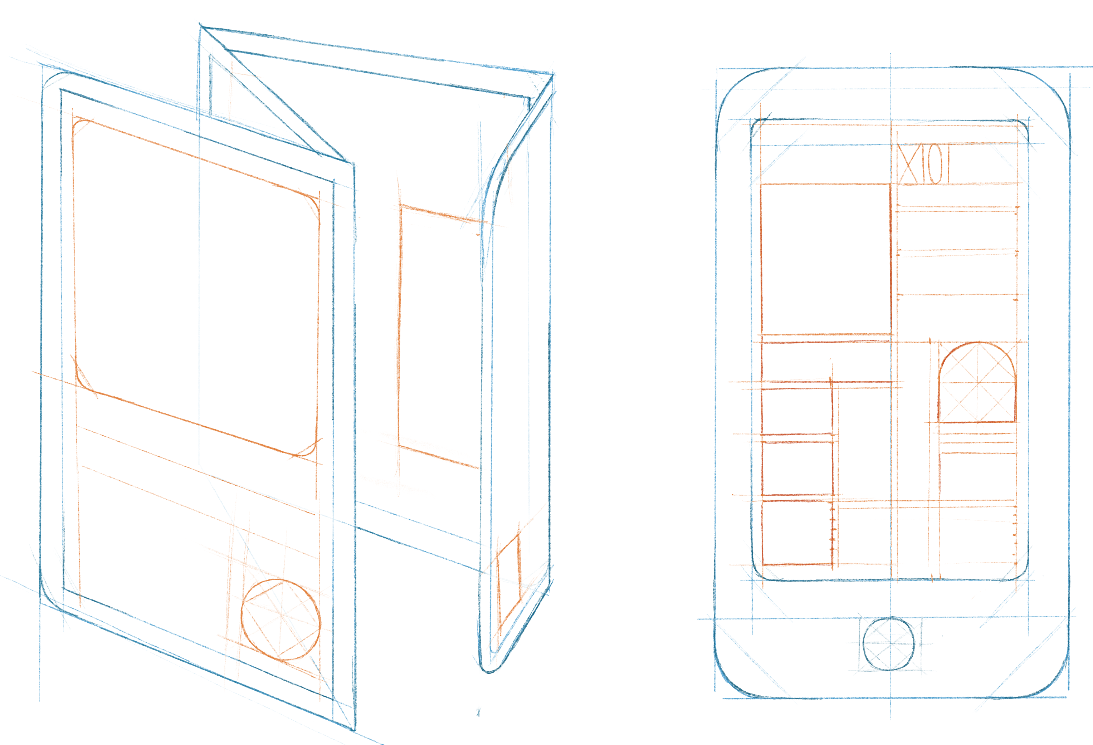
Guide infographique
OBJECTIF : Fournir aux compagnons présents / futurs les bases de la signature d’accords, GarageBand, Chordify. Donnez des moyens par lesquels ils peuvent soutenir les membres de l’I-Band dans ce voyage musical.
APPROCHE : Approche de conception inclusive, co-conception avec les membres de la bande I, les facilitateurs, les accompagnateurs Tous les participants sont des co-concepteurs
MÉTHODES : Observation, Entretiens individuels Séances de co-conception
Croquis de l’infographie en format imprimé et numérique.

Slide 17


Processus de conception
Jeu d’icônes inspiré des notes de musique
Iconographie
Membres de l’I-Band - Jouer de la musique
Animateurs - dirigent toutes les sessions I-Band
Compagnons - soutien aux membres de la bande I
Icône universelle pour les personnes handicapées.
Icône représentant des personnes atteintes de paralysie cérébrale.

Slide 18
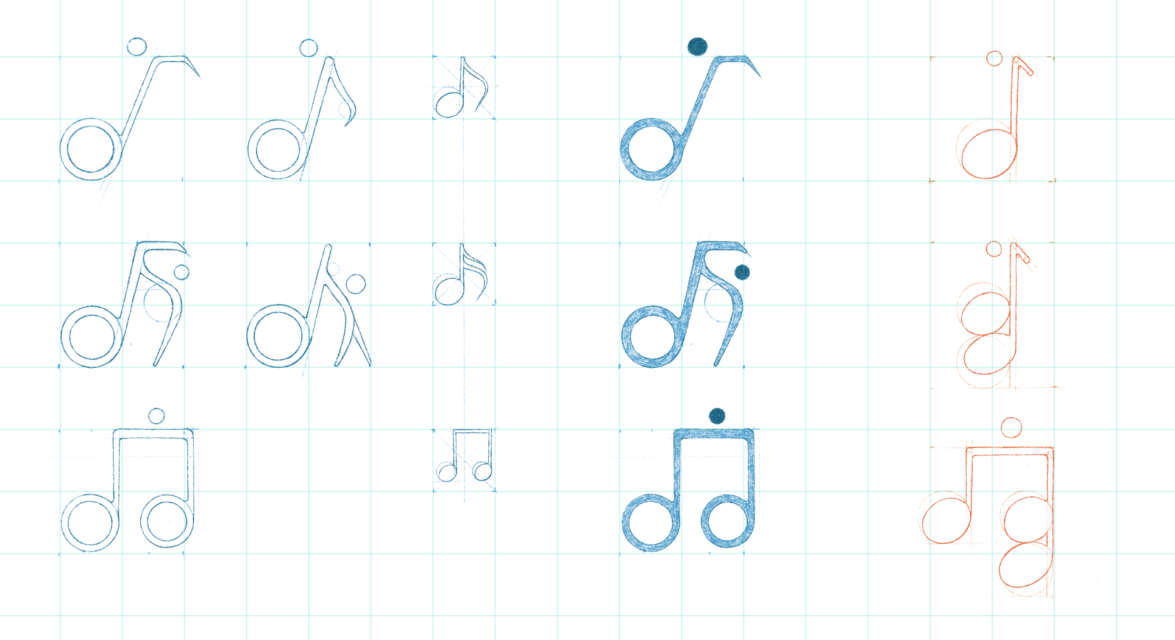
Croquis en cours de fabrication

Slide 19
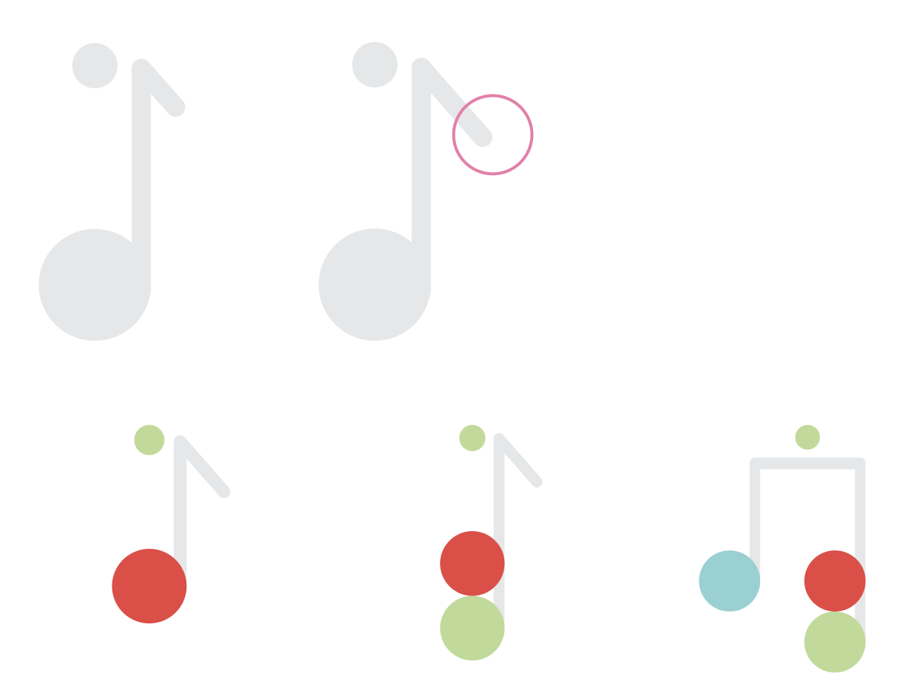
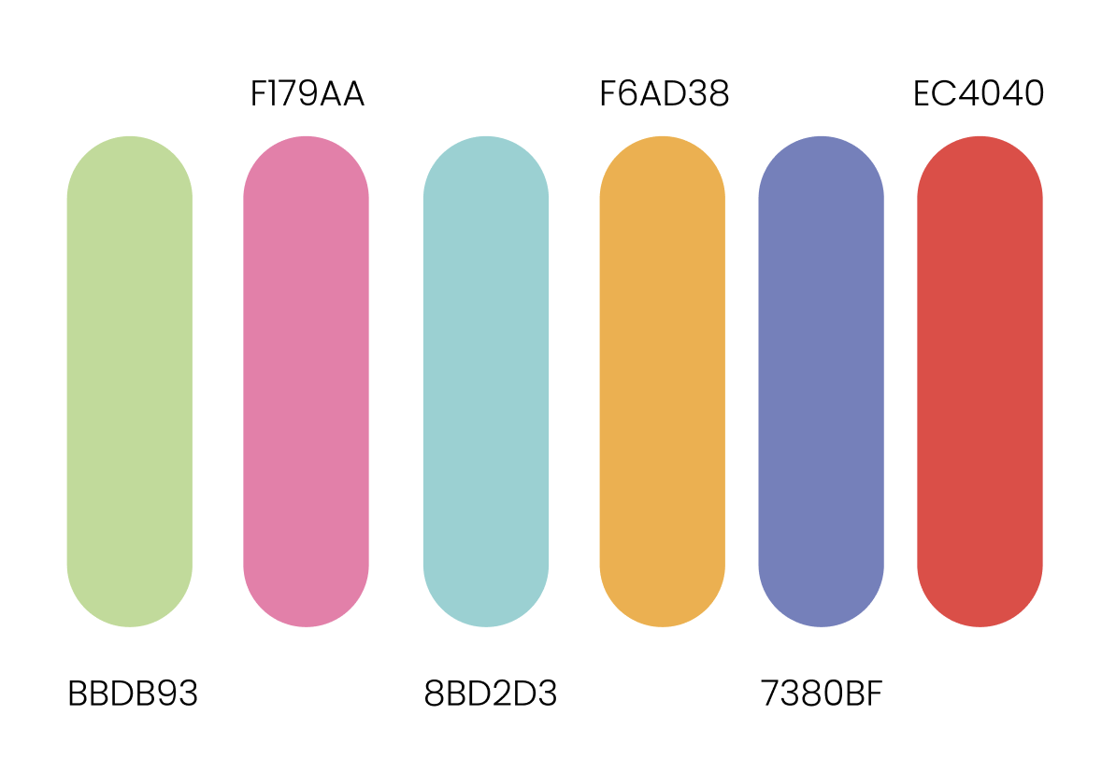
Rendus numériques et couleurs
Choix de la palette de couleurs :
Certaines personnes peuvent être plus sensibles à la couleur. En effet, ils ont des réponses sensorielles accrues, des capacités de traitement visuel plus fortes et des voies cognitives différenciées.
Icône pour : Membre, Compagnon et Animateur de la bande I

Slide 20
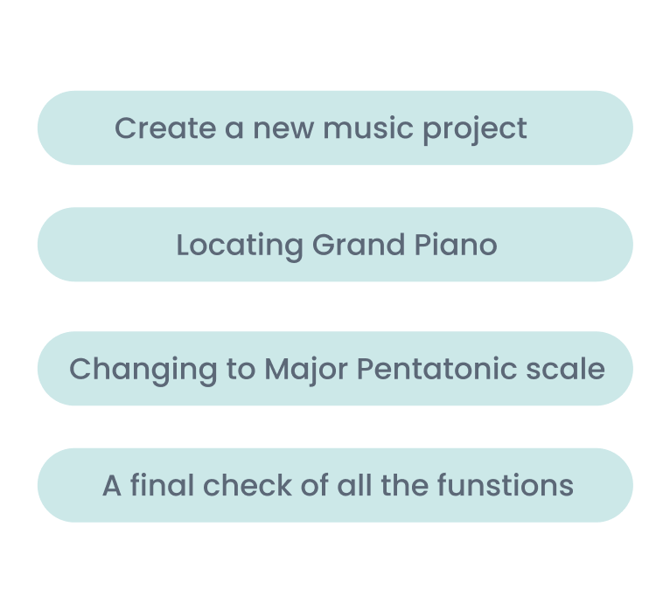
Simplification du processus
Configuration d’un instrument de musique virtuel (piano à queue) sur GarageBand

Slide 21
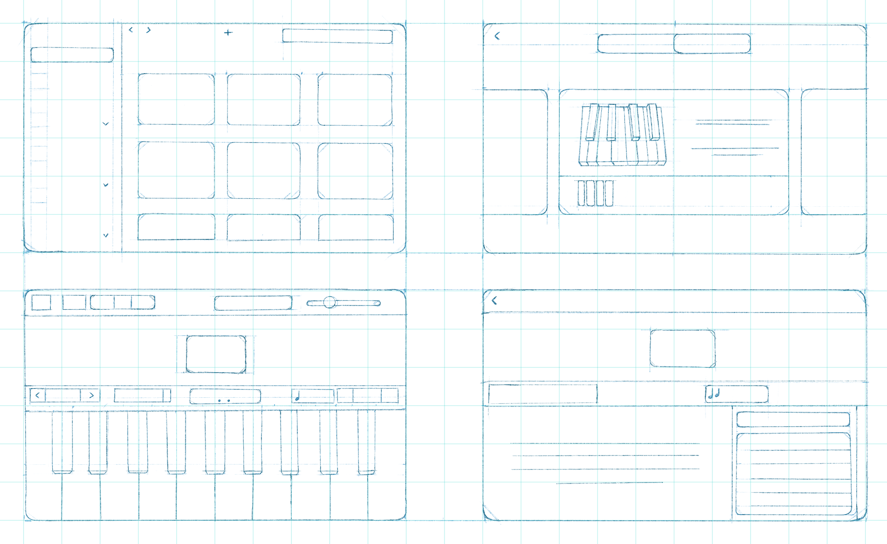
Croquis

Slide 22
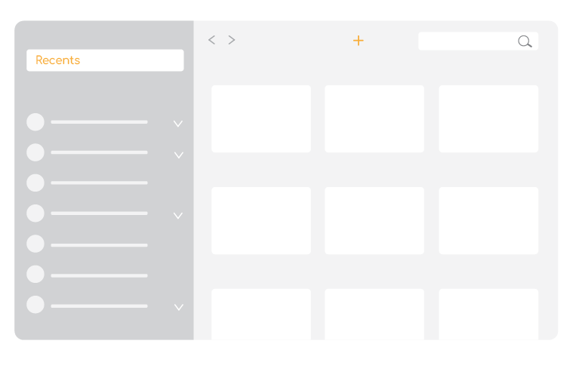
Étape 1 : Créez un nouveau « projet musical » sur Garage Band.

Slide 23
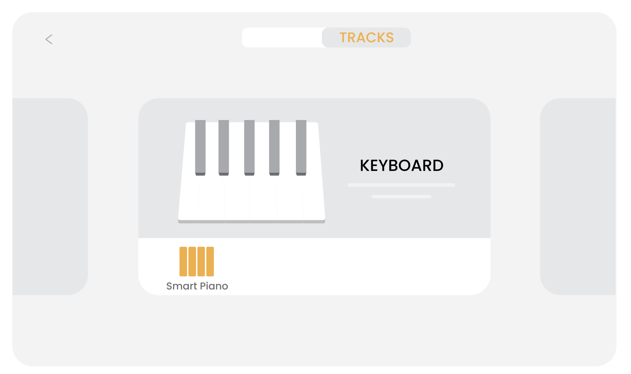
ETAPE 2 : Sélection du piano à queue

Slide 24
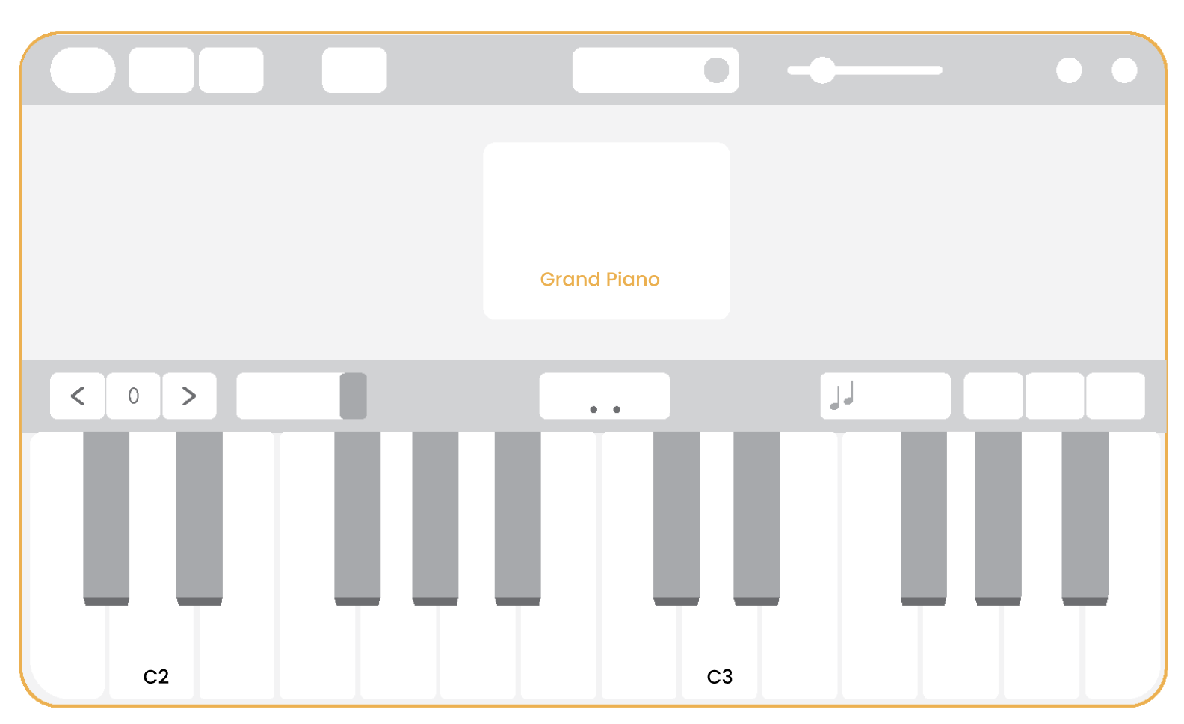
ETAPE 3 : Interface d’un piano à queue avec touches

Slide 25
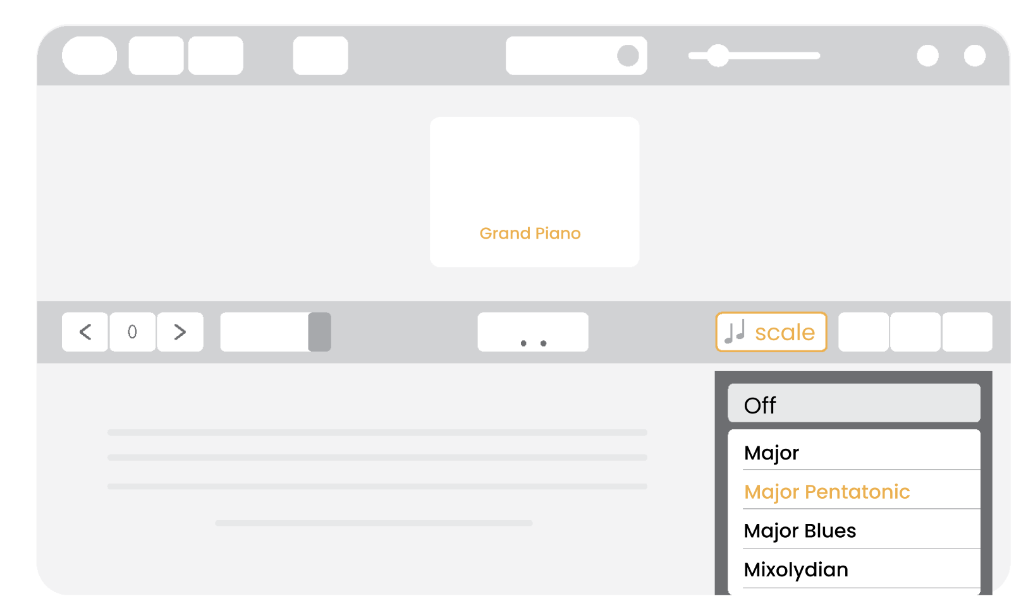
ETAPE 4 : Passage à la gamme 'Major Pentatonic' pour l’improvisation musicale

Slide 26
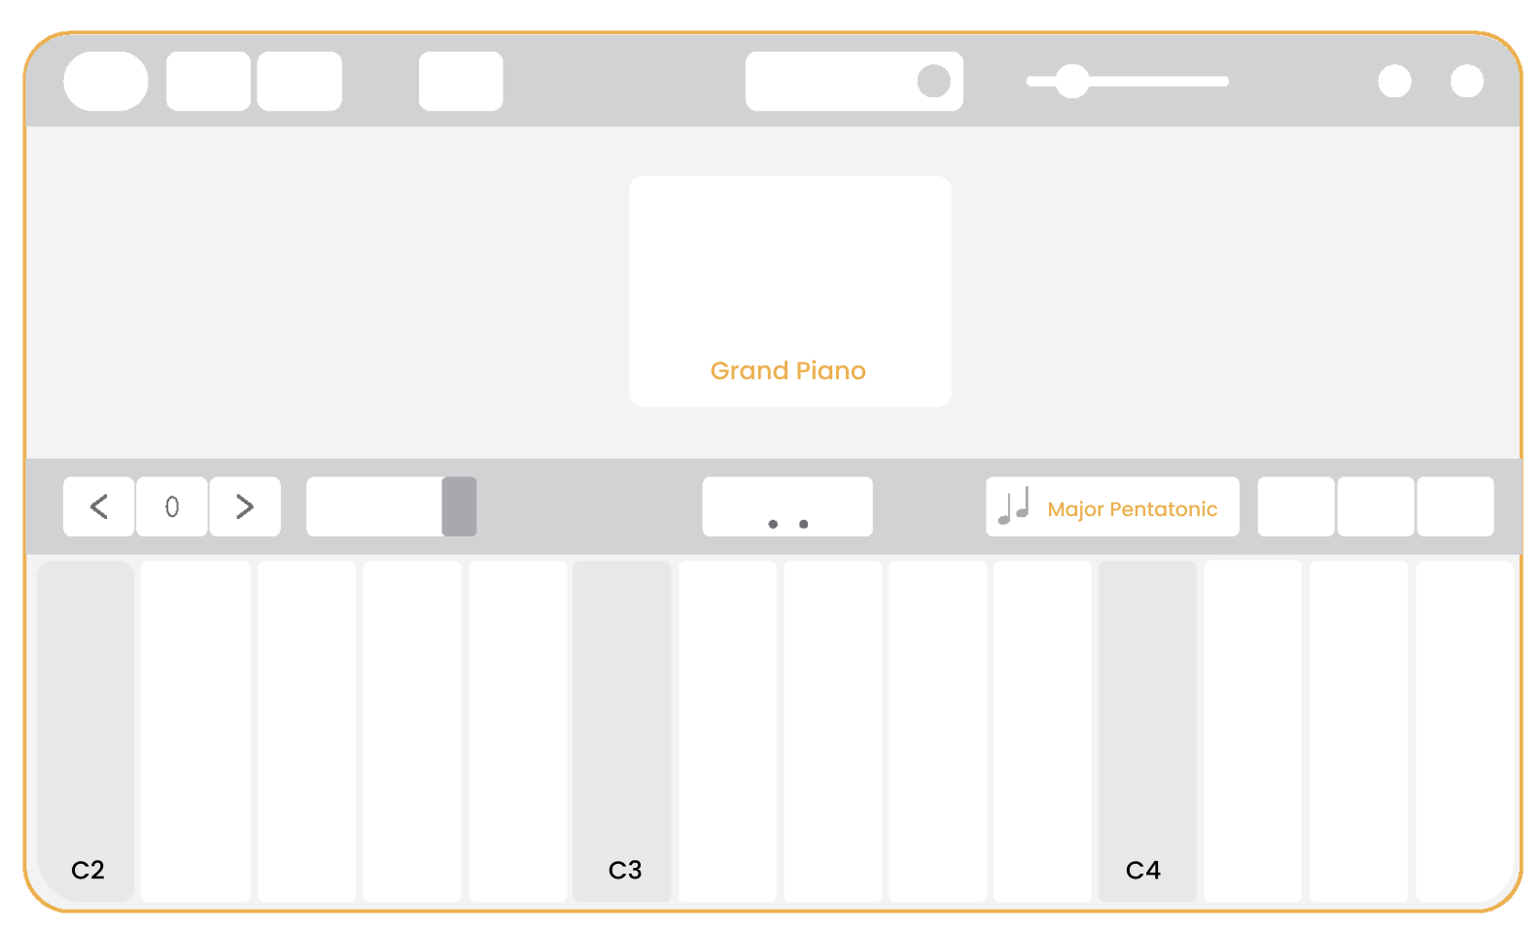
ETAPE 5 : Interface nécessaire pour l’improvisation musicale

Slide 27
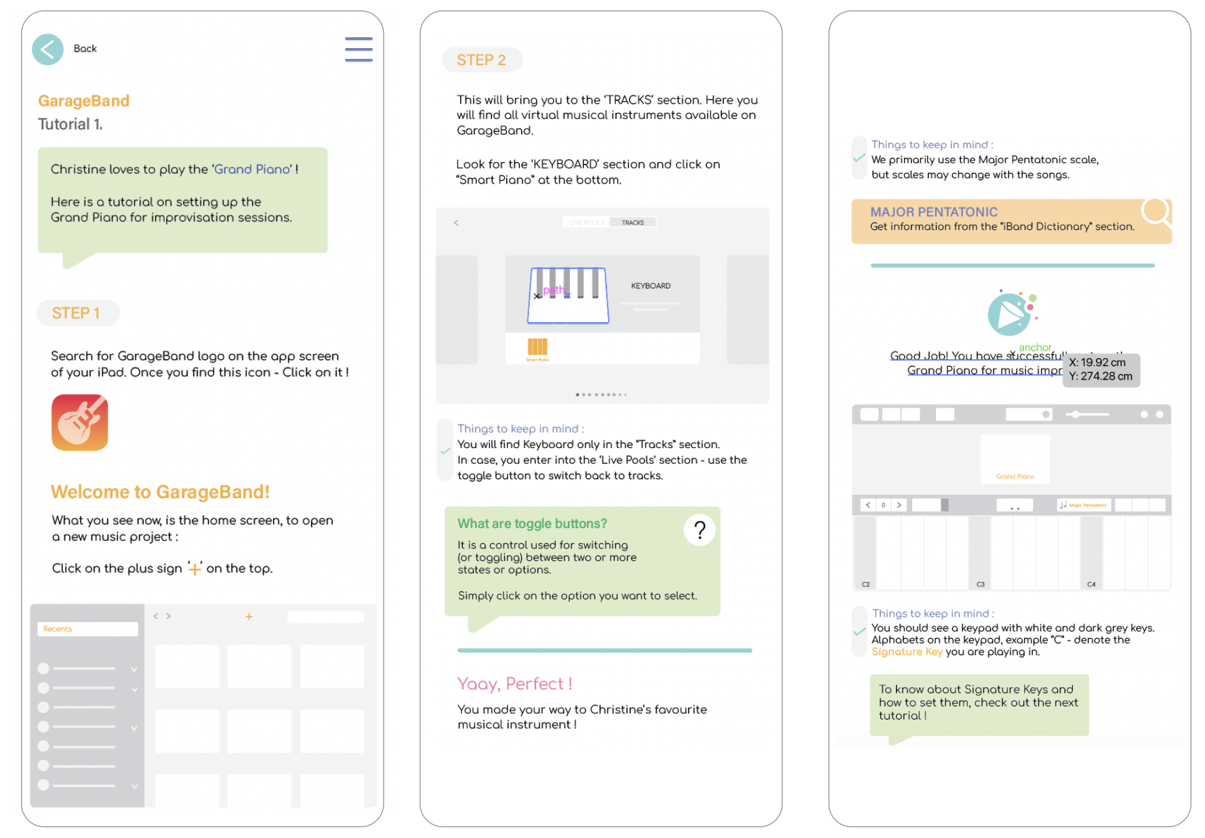
Prototypes en cours de réalisation

Slide 28
IMPACT
Le guide infographique présente des avantages potentiels pour :
Compagnons
Un soutien avec une confiance accrue
Membres du Bliss I-Band
Donner une opportunité aux membres de la bande I
d’avoir un maximum de contrôle, musicalement
Facilitateurs
Aide à la formation efficace des futurs bénévoles
Amenez plus de bénévoles pour soutenir Bliss I-Band

Slide 29
Merci
Contactez-nous !
Courriel : tipnis.saee@gmail.com

